Slide 1
机器学习
—决策树学习

Slide 2
OUTLINE
决策树学习概述
决策树学习的适用问题
决策树建树算法
决策树学习中的假设空间搜索
决策树学习的归纳偏置
决策树学习的常见问题

Slide 3
决策树学习概述
决策树归纳是归纳学习算法中最简单也是最成功的算法之一——好的入门
决策树以事物的属性描述集合作为输入，输出通常是一个分类(离散的输出)——一般是二值分类(真或假)，是一种逼近离散值函数的方法

Slide 4
决策树学习示例
例子：星期六上午是否适合打网球
  属性={outlook，Temperature, humidity，wind}
  属性值={sunny, overcast, rain, hot, mild, cool, high, normal, strong, weak}

Slide 5
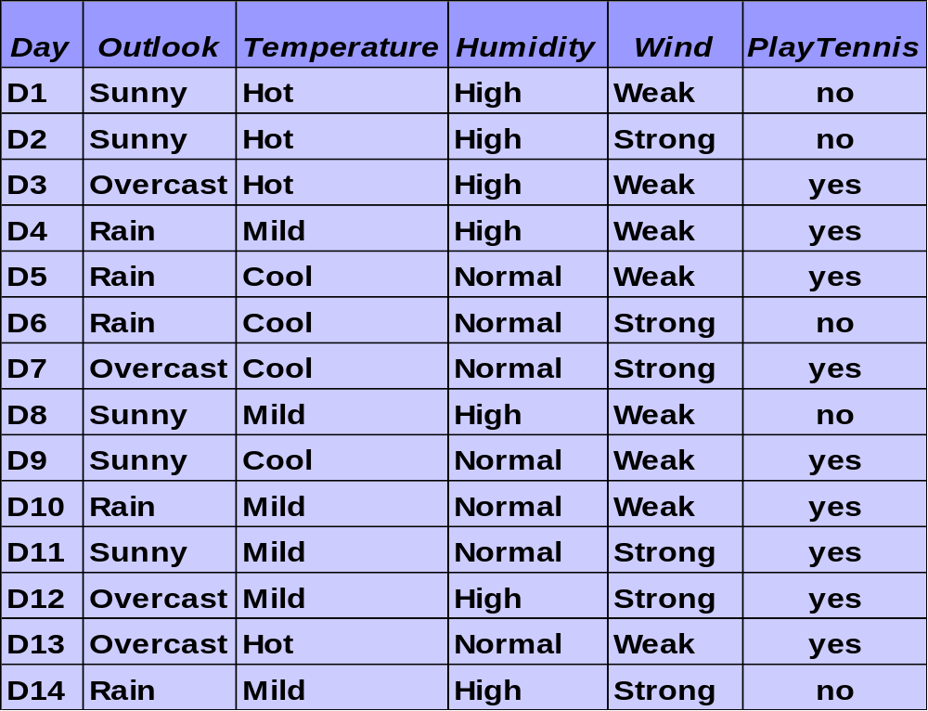
决策树学习示例——训练样例
返回

Slide 6
决策树学习示例——决策树表示
Outlook
Sunny
Rain
Overcast
Humidity
Wind
Yes
High Normal Strong Weak
No
Yes
No
Yes
决策树
  通过把实例从根节点排列到某个叶子节点来分类实例
  叶子节点即为实例所属的分类
  树上每个节点说明了对实例的某个属性的测试
  节点的每个后继分支对应于该属性的一个可能值

Slide 7
决策树学习示例——决策树
Outlook
Sunny
Rain
Overcast
Humidity
Wind
Yes
High Normal Strong Weak
No
Yes
No
Yes
未见实例:
<Outlook=Sunny, Temp=Warm, humidity=high, Wind=Strong>

Slide 8
决策树学习示例——决策树表示
Outlook
Sunny
Rain
Overcast
Humidity
Wind
Yes
High Normal Strong Weak
No
Yes
No
Yes
决策树代表实例属性值约束的合取的析取式。从树根到树叶的每一条路径对应一组属性测试的合取，树本身对应这些合取的析取

Slide 9
决策树学习示例——决策树表示
Outlook
Sunny
Rain
Overcast
Humidity
Wind
Yes
High Normal Strong Weak
No
Yes
No
Yes
上面决策树对应于以下表达式:
（Outlook=sunny∧Humidity=normal）
∨（Outlook=overcast)
∨（Outlook=rain∧Wind=weak)

Slide 10
OUTLINE
决策树学习概述
决策树学习的适用问题
决策树建树算法
决策树学习中的假设空间搜索
决策树学习的归纳偏置
决策树学习的常见问题

Slide 11
决策树学习的适用问题
决策树适合具有以下特征的学习：
  实例是由“属性-值”对表示的——固定的属性+离散或连续的取值
  目标函数具有离散的输出值
  析取表达式
  训练数据可以包含错误——决策树学习的鲁棒性好
  训练数据可以包含缺少属性值的实例
问题举例
  根据疾病分类患者
  根据起因分类设备故障
分类问题
  核心任务是把样例分类到各可能的离散值对应的类别

Slide 12
OUTLINE
决策树学习概述
决策树学习的适用问题
决策树建树算法
决策树学习中的假设空间搜索
决策树学习的归纳偏置
决策树学习的常见问题

Slide 13
决策树建树算法
决策树学习包括2个步骤：
  从实例中归纳出决策树(建立决策树)
  利用决策树对新实例进行分类判断
如何建立决策树：
  大多数决策树学习算法是一种核心算法的变体
  采用自顶向下的贪婪搜索遍历可能的决策树空间
  ID3是这种算法的代表

Slide 14
决策树建树算法（1）
ID3算法的基本思想：
  自顶向下构造决策树
  从“哪一个属性将在树的根节点被测试”开始
  使用统计测试来确定每一个实例属性单独分类训练样例的能力

Slide 15
决策树建树算法（2）
ID3算法的构造过程
  初始时，决策树根节点包括所有的训练样例
  分类能力最好的属性被选作树的根节点
  根节点的每个可能值产生一个分支，训练样例排列到适当的分支
  对于每一个分支，重复上面的过程
算法的终止条件：
  所有的属性已经被这条路经包括；
  与这个节点关联的所有训练样例都具有相同的目标属性值（即它们的熵为0）

Slide 16
决策树建树算法（3）
ID3(Examples, Target_attribute, Attributes)
创建树的root节点
如果Examples都为正,返回label=+的单节点树root
如果Examples都为反,返回label=-的单节点树root
如果Attributes为空，那么返回单节点root，label=Examples中最普遍的Target_attribute值
否则开始
  A←Attributes中分类examples能力最好的属性
  root的决策属性←A
  对于A的每个可能值vi
    在root下加一个新的分支对应测试A=v_{i}
    令Examples_{vi}为Examples中满足A属性值为vi的子集
    如果Examples_{vi}为空
      在这个新分支下加一个叶子节点，节点的label=Examples中最普遍的Target_attribute值
      否则在新分支下加一个子树ID3（ Examples_{vi},Target_attribute,Attributes-{A}）
结束
返回root

Slide 17
属性选择
决策树中的每个节点都代表一定的属性，这些属性如何在决策树中排布是值得认真研究的—决策树建树算法中的属性选择方案的目标是为了最小化最终树的深度，从而使用尽可能少的判断步骤来分类某个实例
在决策树算法中，属性排序以信息论中的熵概念为理论基础—属性提供的期望信息量

Slide 18
熵与不确定性
信息论中用熵表示事物的不确定性，同时也是信息含量的表示——熵值越大，表示不确定性越大，同时信息量越多；反之则不确定性越小，信息量越小

Slide 19
熵和决策树
Quinlan于1983年提出决策树算法ID3时使用熵的概念来提高决策树分类的效率：
  开始，决策树的树根对应于最大的不确定状态，表示在分类之前对被分类的对象一无所知
  随着每个属性的不断判断，向树的叶子方向前进，即相当于选择了其中的一棵子树，其不确定状态就减小了
  到达叶子节点，分类完成，此时不确定性为零

Slide 20
熵和决策树（2）
要提高决策树的分类效率，就相当于要求熵值下降的更快 / 这样，ID3算法的实质就是构造一棵熵值下降平均最快的决策树
熵值下降表明不确定性减小的思想可以应用到许多情况，例如：自然语言中的各种歧义是一种不确定性，而从不确定性走向确定性就是歧义减小 / 如果不确定性消失也就是熵值为零，则说明已经消除了歧义，选择了某个明确的符号表示 / 因此可以应用决策树算法来消歧

Slide 21
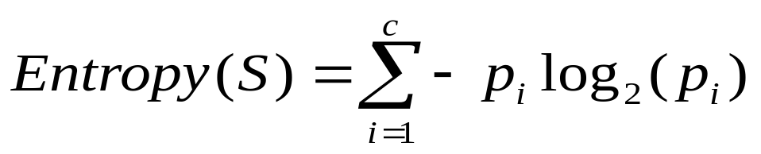
熵和决策树（3）
用熵度量样例的均一性
  熵刻画了任意样例集的纯度
  给定包含关于某个目标概念的正反样例的样例集S，那么S相对这个布尔型分类的熵为
  更一般地，如果目标属性具有c个不同的值，那么S相对于c个状态的分类的熵定义为
其中，p₁是在S 中正例的比例，p₀是在S 中反例的比例

Slide 22
熵和决策树（4）
熵值计算举例：
  例如：“PlayTennis”中S是一个关于某布尔概念的14个样例的集合，包括9个正例和5个反例[9+，5-]。那么S相对于这个布尔分类的熵为：训练数据集

Slide 23
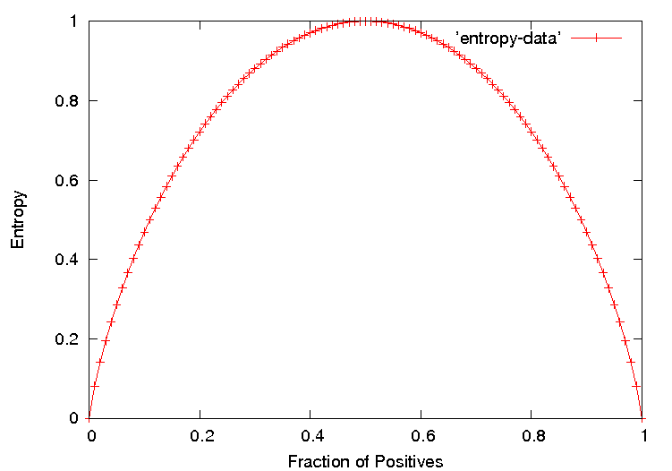
熵和决策树——熵函数变化曲线
熵值分析：
  如果S的所有成员属于同一类，那么S的熵为0
  如果S中正反样例的数量相等时（或者：S中各类样例等比例时），熵值为1
  如果S集合中正反例的数量不等时，熵介于0和1之间

Slide 24
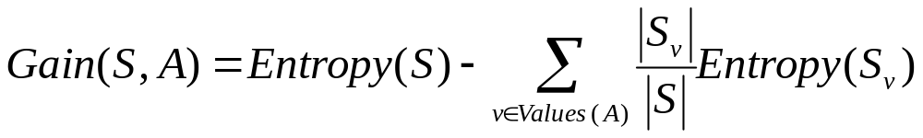
信息增益
用信息增益度量期望的熵降低
  属性的信息增益（属性分类训练数据的能力的度量标准），由于使用这个属性分割样例而导致的期望熵降低
  一个属性A相对样例集合S的信息增益Gain(S,A)为：
其中，Values(A)是属性A所有可能值得集合，S_{v}是S 中属性A的值为v的子集
上述等式中：第一项为原集合S的熵，第二项是用A分类S后熵的期望值即每个子集的熵的加权和。

Slide 25
信息增益（1）
上式中第二项的值应该越小越好，因为越小说明S相对于属性A作分解以后而造成的熵下降越快（根据前面的解释，熵下降越快就是不确定性减少越快），换句话说Gain(S,A)越大越好
决策树建树算法的要点是——在构造决策树的每一层次时，从尚未检测的属性中选择信息增益Gain(S,A)大的属性进行分解

Slide 26
举例——PlayTennis
学习任务：星期六上午是否适合打网球
目标函数PlayTennis具有yes和no两个值，我们将根据其它属性来预测这个目标函数值
决策树建树算法第一步，创建决策树的最顶端节点：哪个属性在树上第一个被测试呢？
ID3算法计算每一个候选属性（Outlook, Temperature, Humidity和Wind）的信息增益，然后选择信息增益最高的一个。

Slide 27
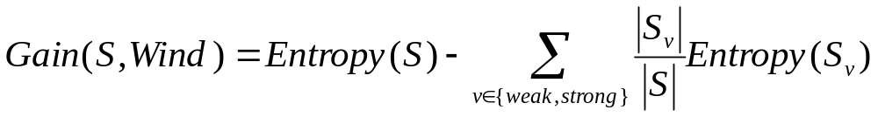
举例——PlayTennis（1）
S:[9+, 5−]
E=0.940
wind
计算属性Wind的信息增益
  Values(Wind) = Weak, Strong
  S = [9+,5-]
  S_{weak} = [6+,2-]
  S_{strong} = [3+,3-]
  信息增益
weak strong
[6+, 2−] [3+, 3−]
E=0.811 E=1.00
Gain(S,Wind)
=0.940−(8/14)⋅0.811−(6/14)⋅1.0
  = Entropy(S)- (8/14)Entropy(S_{weak})- (6/14)Entropy(S_{strong})
  =0.940- (8/14)0.811- (6/14)1.00
  =0.048

Slide 28
举例——PlayTennis（2）
同理，其它属性的信息增益
  Gain (S, Outlook) = 0.246
  Gain (S, Humidity) = 0.151
  Gain (S, Wind) = 0.048
  Gain (S, Temperature) = 0.029
根据信息增益标准，属性Outlook在训练样例上提供了对目标函数PlayTennis的最好预测。所以，Outlook被选作根节点的决策属性，并为它的每一个可能值在根节点下创建分支。

Slide 29
举例——PlayTennis（3）
{D1,D2,…,D14}
S:[9+, 5−]
Outlook
Sunny
Rain
Overcast
{D1,D2,D8,D9,D11}
[2+, 3−]
{D3,D7,D12,D13}
[4+, 0−]
{D4,D5,D6,D10,D14}
[3+, 2−]
?
S_{sunny}={D1,D2,D8,D9,D11}
  Gain (S_{sunny}, Humidity) = 0.970-(3/5)0.0-(2/5)0.0=0.970
  Gain (S_{sunny}, Temperature) = 0.970-(2/5)0.0-(2/5)1.0-(1/5)0.0=0.570
  Gain (S_{sunny}, Wind) = 0.970-(2/5)1.0-(3/5)0.918=0.019
Yes
?
哪一个属性应在这里被测试

Slide 30
举例——PlayTennis（4）
上述决策树构建的终止条件：
  所有的属性已经被这条路经包括；
  与这个节点关联的所有训练样例都具有相同的目标属性值（即它们的熵为0）

Slide 31
练习
著名的隐形眼镜例子(Cendrowska给出)
对于是否可配戴隐形眼镜，可把人们分为3类：
  类1：适于配戴硬性隐形眼镜；
  类2：适于配戴软性隐形眼镜；
  类3：不适于配戴隐形眼镜
为了判断一个人是否适合配戴隐形眼镜，需要检查以下4种属性：
  属性a：配戴者年龄，取值a=<年青、早期老视、老视>
  属性b：配戴者的视力缺陷，取值b=<近视、远视>
  属性c：配戴者是否有散光，取值c=<是、否>
  属性d：配戴者泪腺分泌情况，取值d=<少、正常>

Slide 32
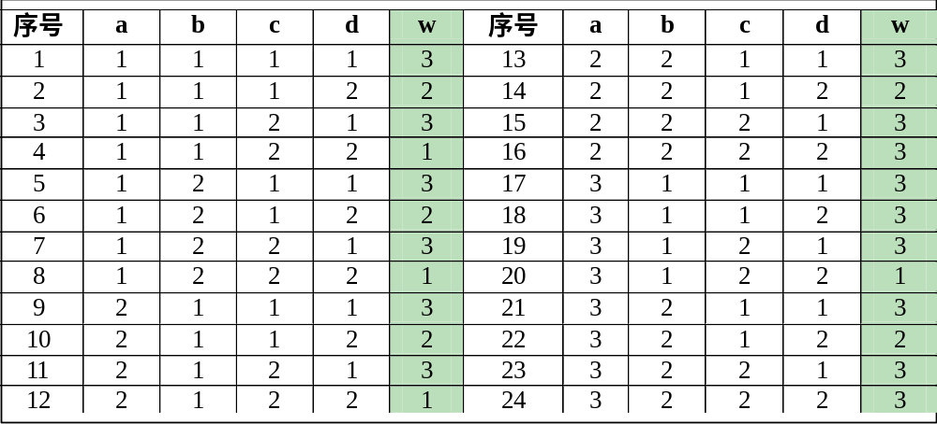
隐形眼镜例子（1）
上述属性和人群分类一律按顺序用数字1, 2…表示，可以假设根据属性a、b、c、d有如下表的分类(纯属虚拟)

Slide 33
OUTLINE
决策树学习概述
决策树学习的适用问题
决策树建树算法
决策树学习中的假设空间搜索
决策树学习的归纳偏置
决策树学习的常见问题

Slide 34
决策树学习中的假设空间搜索
观察ID3的搜索空间和搜索策略，认识到这个算法的优势和不足
  假设空间包含所有的决策树，它是关于现有属性的有限离散值函数的一个完整空间
  维护单一的当前假设（不同于第二章的变型空间候选消除算法）
  不进行回溯，可能收敛到局部最优
  每一步使用所有的训练样例，不同于基于单独的训练样例递增作出决定，容错性增强

Slide 35
OUTLINE
决策树学习概述
决策树学习的适用问题
决策树建树算法
决策树学习中的假设空间搜索
决策树学习的归纳偏置
决策树学习的常见问题

Slide 36
决策树学习的归纳偏置
ID3的搜索策略
  优先选择较短的树
  选择那些信息增益高的属性离根节点较近的树
  很难准确刻画ID3的归纳偏置
近似的ID3的归纳偏置
  较短的树比较长的树优先，信息增益高的属性更靠近根节点的树优先

Slide 37
限定偏置和优选偏置
ID3和候选消除算法的比较
  ID3的搜索范围是一个完整的假设空间，但不彻底地搜索这个空间
  候选消除算法的搜索范围是不完整的假设空间，但彻底地搜索这个空间
  ID3的归纳偏置完全是搜索策略排序假设的结果，来自搜索策略
  候选消除算法完全是假设表示的表达能力的结果，来自对搜索空间的定义

Slide 38
限定偏置和优选偏置
优选偏置
  ID3的归纳偏置是对某种假设胜过其他假设的一种优选，对最终可列举的假设没有硬性限制
限定偏置
  候选消除算法的偏置是对待考虑假设的一种限定
通常优选偏置比限定偏置更符合归纳学习的需要
优选偏置和限定偏置的结合
  例如：第一章中描述的下棋程序

Slide 39
OUTLINE
决策树学习概述
决策树学习的适用问题
决策树建树算法
决策树学习中的假设空间搜索
决策树学习的归纳偏置
决策树学习的常见问题

Slide 40
决策树学习的常见问题
确定决策树增长的深度
处理连续值的属性
处理属性值不完整的训练数据

Slide 41
问题1：避免过度拟和数据
过度拟合
  对于一个假设，当存在其他的假设对训练样例的拟合比它差，但事实上在实例的整个分布上表现得却更好时，我们说这个假设过度拟合训练样例
  定义：给定一个假设空间H，一个假设h∈H，如果存在其他的假设h’∈H，使得在训练样例上h的错误率比h’小，但在整个实例分布上h’的错误率比h小，那么就说假设h过度拟合训练数据。

Slide 42
问题1：避免过度拟和数据（1）
导致过度拟合的原因
  一种可能原因是训练样例含有随机错误或噪声
  当训练数据没有噪声时，过度拟合也有可能发生，特别是当少量的样例被关联到叶子节点时，很可能出现巧合的规律性，使得一些属性恰巧可以很好地分割样例，但却与实际的目标函数并无关系。
  例如：见下页

Slide 43
问题1：避免过度拟和数据（1）
Outlook
Sunny
Rain
Overcast
Humidity
Wind
Yes
High Normal Strong Weak
No
Yes
No
Yes
训练样例集中加入一条训练正例，但被错误标示为反例:
<Outlook=Sunny, Temp=Warm, humidity=Normal, Wind=Strong，PlayTennis=no>

Slide 44
问题1：避免过度拟和数据（2）
避免过度拟合的方法
  及早停止树增长
  后修剪法
两种方法的特点
  第一种方法更直观，但是精确地估计何时停止树增长很困难
  第二种方法被证明在实践中更成功

Slide 45
问题1：避免过度拟和数据（3）
后修剪法：错误率降低修剪
  该方法考虑将树上的每一个节点作为修剪的候选对象。修剪一个节点的步骤：
    1 删除此节点为根的子树，使它成为叶子节点
    2 把和该节点关联的训练样例的最常见分类赋给它。
  仅当修剪后的树对于测试集合的性能不比原来的树差时才删除该节点

Slide 46

问题2：合并连续值属性
ID3被限制为取离散值的属性
  学习到的决策树要预测的目标属性必须是离散的
  树的决策节点的属性也必须是离散的
简单删除上面第2个限制的方法
  通过动态地定义新的离散值属性来实现，即先把连续值属性的值域分割为离散的区间集合。
  例如：对于属性Ａ，动态创建一新的布尔属性Ac
  if A>c
  Ac = true
  else
  Ac = false
阈值c的选择：产生最大信息增益的c

Slide 47
问题2：合并连续值属性（1）
选择阈值c的方法
  按照连续属性A排序样例，然后确定目标分类不同的相邻样例，于是可以产生一组候选阈值，他们的值是相应的A值之间的中间值(48+60/2)和(80+90/2)
  计算每一个候选属性Temperature_{>54}和Temperature_{>85}的信息增益，并选择最好的

Slide 48
问题3：缺少属性值的训练样例
为了评估属性Ａ是否是决策节点ｎ的最佳测试属性，要计算Gain(S,A)。训练样例<x ,c(x)>, 测试属性A的值A(x)未知
处理方法：
  赋予A(x)节点ｎ的训练样例中该属性的最常见值;
  赋予A(x)节点ｎ的被分类为c(x)的训练样例中该属性的最常见值;
  为每个样本赋予一个权值(具体做法见下页)

Slide 49
问题3：缺少属性值的训练样例(1)
需要解决的两个关键问题:
  如何在属性值缺失的情况下进行划分属性选择?
  给定划分属性,若样本在该属性上的值缺失,如何对样本进行划分

Slide 50








问题3：缺少属性值的训练样例(2)
划分属性选择
  给定训练集D和属性a,令 表示D中在属性a上没有缺失值的样本子集,假定属性a有v个可取值{a¹,a²,…,a^{v}},令 ^{v}表示中在属性a上取值为a^{v}的样本子集， _{k}表示 中属于第k类的样本子集，假定为每个样本x赋予一个权重w_{x},并定义：
无缺失值样本所占的比例
无缺失值样本中第k类所占的比例
无缺失值样本中在属性a上取值a^{v}的样本所占的比例

Slide 51
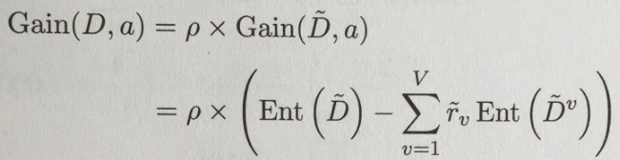
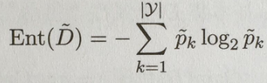
问题3：缺少属性值的训练样例(3)
划分属性选择
  基于上述定义,给出信息增益的推广公式：

Slide 52

问题3：缺少属性值的训练样例(4)
缺失值样本划分
  若样本x在属性a上的取值已知，则将x划入与其取值对应的字节点，且样本权值在字节点中保持w_{x}
  若样本x在属性a上的取值未知，则将x同时划入所有字节点，且样本权值在与属性值a^{v}对应的字节点中调整为

Slide 53
总结
对噪声数据有很好的健壮性
能够学习析取表达式
搜索一个完整表示的假设空间
归纳偏置是优先选择较小的树
决策树表示了多个if-then规则

